Slide 1
Universidad Nacional de La Matanza

Slide 2
Android
Ubicación y mapas

Slide 3
Agenda
Integración con el sensor GPS del teléfono
Integración con el SDK y APIs de Google Maps

Slide 4
Sensor GPS / Ubicación

Slide 5
Sensor GPS / Ubicación
Dos usos distintos
Foreground: Con la app visible
Background: Con la app en segundo plano

Slide 6
Privacidad del usuario
Con cada versión de Android se vienen incluyendo muchos cambios a la API de ubicación.
Los usuarios tienen cada vez más control sobre cuándo y por qué la app accede a los datos del sensor GPS.
Google está intentando forzar las situaciones en las cuales los usuarios rechazan el uso de este permiso.

Slide 7
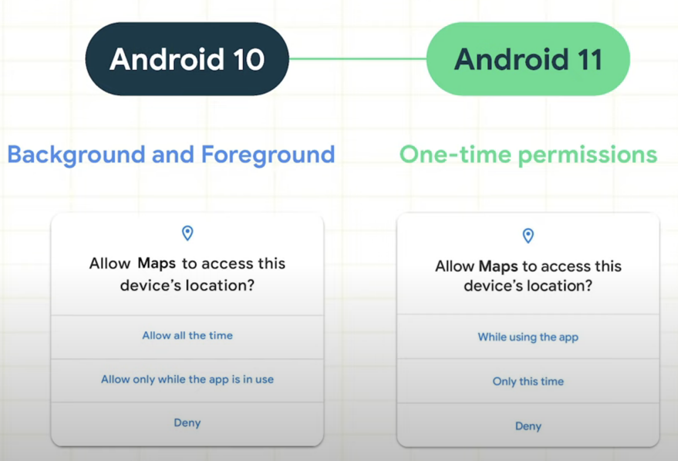
Privacidad del usuario

Slide 8
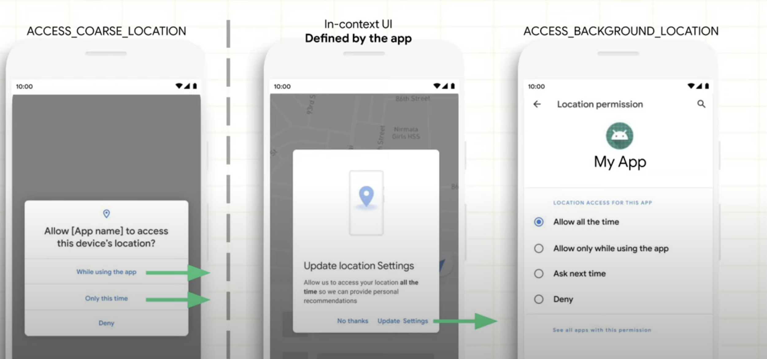
Privacidad del usuario

Slide 9
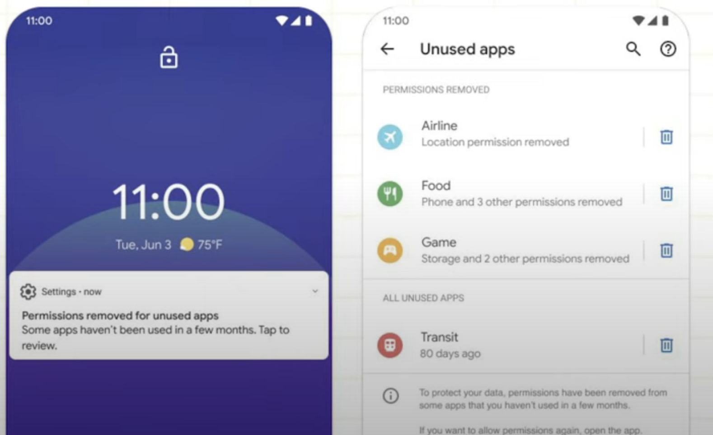
Privacidad del usuario

Slide 10
Implementación
Incluir dependencias
Chequear/solicitar permiso
Obtener la ubicación
Last Known Location
Location Updates

Slide 11
Incluir dependencias
Implementar la librería correspondiente de Google Play Services en el archivo build.gradle
implementation 'com.google.android.gms:play-services-location:17.0.0'

Slide 12
2. Chequear/solicitar permiso
Dependiendo de la precisión que requiramos, agregar en AndroidManifest.xml:
<!-- Provides location accuracy to within a city block. --> <uses-permission android:name="android.permission.ACCESS_COARSE_LOCATION" />
<!-- Provides a more accurate location than one provided when you request ACCESS_COARSE_LOCATION. This permission is necessary for some connectivity tasks, such as connecting to nearby devices over Bluetooth Low Energy (BLE). --> <uses-permission android:name="android.permission.ACCESS_FINE_LOCATION" /> <uses-permission android:name="android.permission.ACCESS_BACKGROUND_LOCATION" />

Slide 13
2. Chequear/solicitar permiso
¡No olvidar el material de clases anteriores: los runtime permissions son necesarios!

Slide 14
3. Obtener la ubicación
Primer forma, simple: last known location.
Obtener el FusedLocationProviderClient
val administradorDeSensorGPS = LocationServices.getFusedLocationProviderClient(this)
Pedir la ubicación
administradorDeSensorGPS.lastLocation.addOnSuccessListener {
...
it.latitude
it.longitude
}

Slide 15
3. Obtener la ubicación
Sobre la: last known location.
Puede ser nula.
GPS apagado, celular sin Google Play Services, ninguna otra app pidió una ubicación antes.
Puede estar desactualizada.
Es un dato que fue requerido por alguna otra app del teléfono: nuestra app no está solicitándole directamente al GPS el dato.
Puede ser imprecisa.
Depende de la precisión que se requirió para solicitar la última ubicación conocida.

Slide 16
3. Obtener la ubicación
Segunda forma, simple: requestLocationUpdates.
Obtener el FusedLocationProviderClient
val administradorDeSensorGPS = LocationServices.getFusedLocationProviderClient(this)
Comenzar a pedir las ubicaciones
administradorDeSensorGPS.requestLocationUpdates(solicitudDeDatosDeGPS,
receptorDeUbicaciones,
Looper.getMainLooper())

Slide 17
3. Obtener la ubicación
private val solicitudDeDatosDeGPS = LocationRequest.create().apply {
interval = 10000
fastestInterval = 5000
priority = LocationRequest.PRIORITY_HIGH_ACCURACY
}

Slide 18
3. Obtener la ubicación
private val receptorDeUbicaciones = object : LocationCallback() {
override fun onLocationResult(locationResult: LocationResult?) {
locationResult?.let {
ubicacionesRecibidas(locationResult.locations)
}
}
}

Slide 19
El objeto Location
Datos que pueden ser relevantes:
Latitude
Longitude
Speed
Altitude
elapsedRealtimeNanos
Accuracy
Bearing

Slide 20
Mapas

Slide 21
Incluyendo Google Maps en tu proyecto
API Key
Dependencias
SupportMapFragment
onMapReady

Slide 22
API Key
Puede tardar algunas horas en habilitarse…
Depende de Google APIs
Necesitamos tener
Package name
El SHA-1 del certificado con el que firmamos nuestros archivos apk/bundles.
Todo este proceos se hace desde la web de https://console.developers.google.com/

Slide 23
Dependencias
En nuestro archivo build.gradle
implementation 'com.google.android.gms:play-services-maps:17.0.0'

Slide 24
SupportMapFragment
Incluir este Fragment en nuestro layout:
<fragment android:id="@+id/map" android:name="com.google.android.gms.maps.SupportMapFragment" android:layout_width="match_parent" android:layout_height="match_parent" />

Slide 25
onMapReady
En nuestra Activity
private lateinit var mMap: GoogleMap
override fun onCreate(savedInstanceState: Bundle?) { super.onCreate(savedInstanceState) setContentView(R.layout.activity_maps) val mapFragment = supportFragmentManager.findFragmentById(R.id.map) as SupportMapFragment mapFragment.getMapAsync(this) }
override fun onMapReady(googleMap: GoogleMap) { mMap = googleMap val sydney = LatLng(-34.0, 151.0) mMap.addMarker(MarkerOptions().position(sydney).title("Marker in Sydney")) mMap.moveCamera(CameraUpdateFactory.newLatLng(sydney)) }

Slide 26
Trabajando con el GoogleMap
Markers
Camera
MapType
Polygons
onCameraMoveListener
onCameraIdleListener
onMarkerClickListener
isMyLocationEnabled

Slide 27
¿Preguntas?

Slide 28
Links
https://developer.android.com/training/location
https://developers.google.com/maps/documentation/android-sdk/start

Slide 29
Fin

